Slide 1
Исследовательская работа «Пластилиновый мультфильм своими руками»
Выполнила: воспитательница старшей группы №6 МАДОУ ЦРР д/с№4
Халимова Чулпан Ганиевна
г. Агидель 2017 год

Slide 2
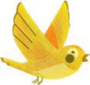

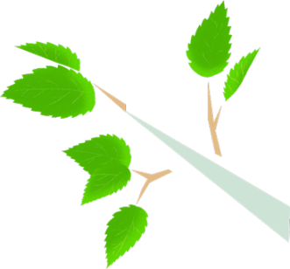
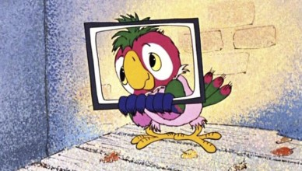

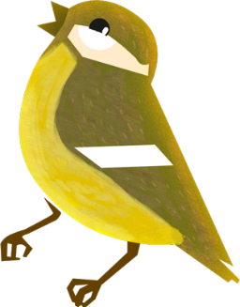
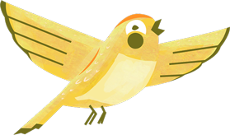
Мы с детьми в группе очень любим смотреть мультфильмы. Но как его создать? С чего начинать? В чем заключаются секреты создания мультфильмов?

Slide 3
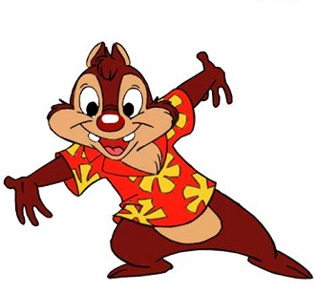
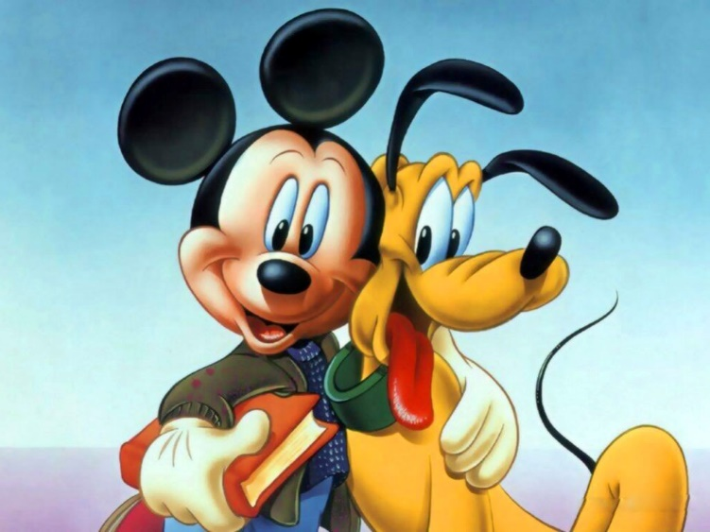
Я считаю необходимым проведение этого исследования, так как можно будет не только пассивно смотреть мультфильмы, но и создавать свои собственные.
Всё, что мы делаем своими руками можно назвать творчеством. При этом любое творчество должно приносить не только удовольствие, но и пользу.

Slide 4
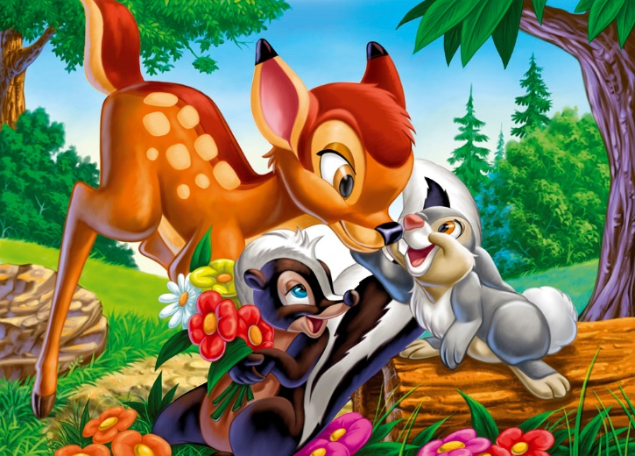
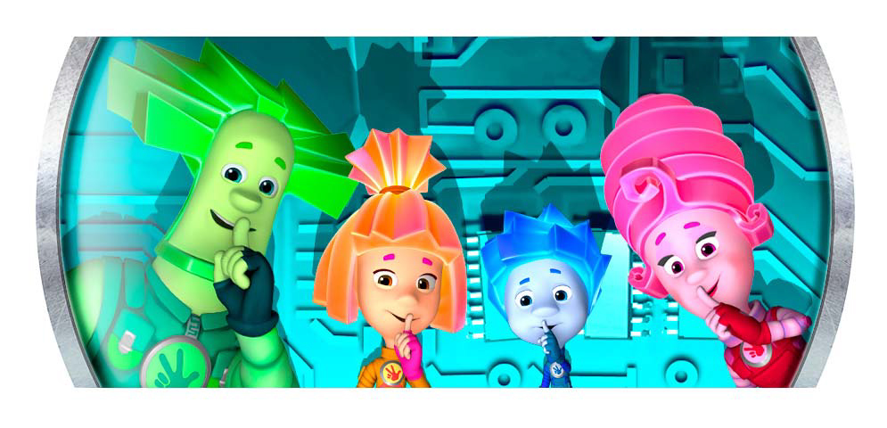
В этом проекте я расскажу, как достичь результата, одушевляя персонажей, создавая декорации и спецэффекты, рисуя движение героев, предметов и животных.
Раскрою множество секретов мультипликации и, конечно же, отвечу на вопрос: как, используя эти знания, все-таки сделать мультик — кукольный, рисованный или компьютерная анимация.

Slide 5
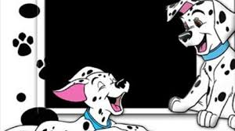
Цель исследования:
раскрыть секреты создания мультфильмов и создать свой собственный пластилиновый мультфильм в домашних условиях

Slide 6
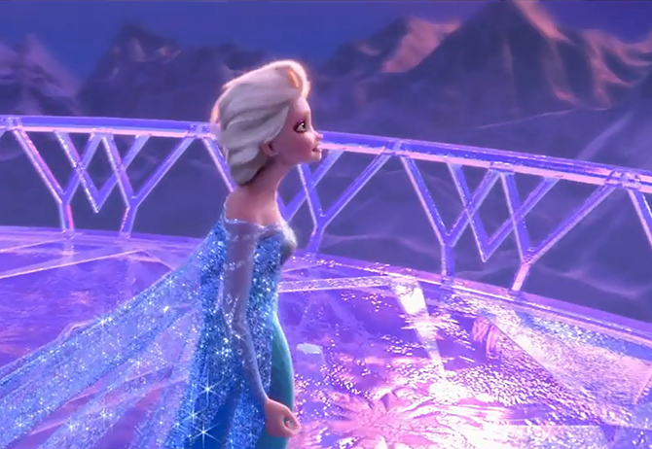
Гипотеза:
можно ли создать мультфильм самому в домашних условиях

Slide 7
Предмет исследования: создание анимационного мультфильма

Slide 8
Методы исследования:
поиск информации в интернете, просмотр видеофильмов о создании мультфильмов, сравнение, наблюдение, создание, съёмка мультфильма

Slide 9
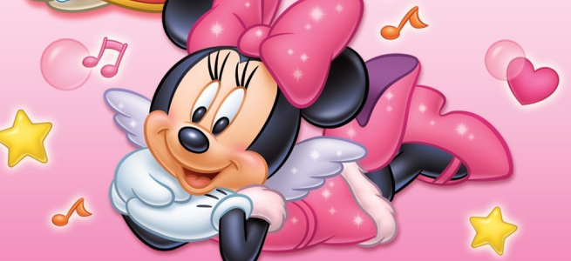
Задачи исследования:
Изучить историю создания мультипликации.
Рассмотреть классификацию мультфильмов.
Определить этапы создания мультфильма.
Применить на практике полученные знания и создать свой первый пластилиновый мультфильм «Новогодняя лесная сказка». .

Slide 10
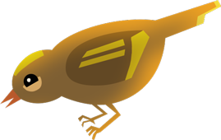

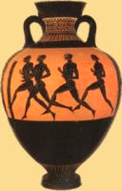
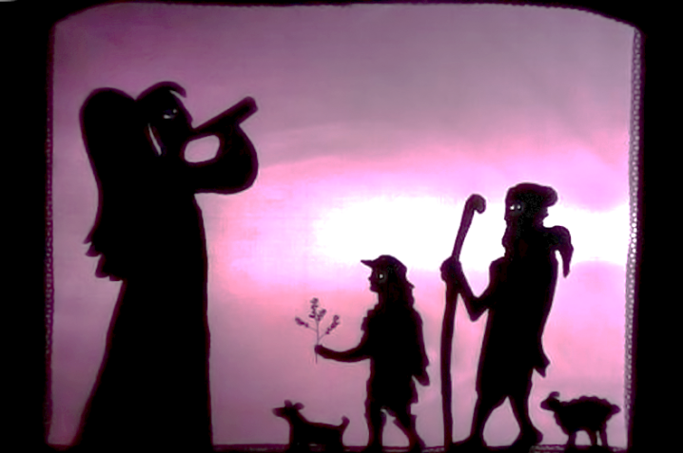

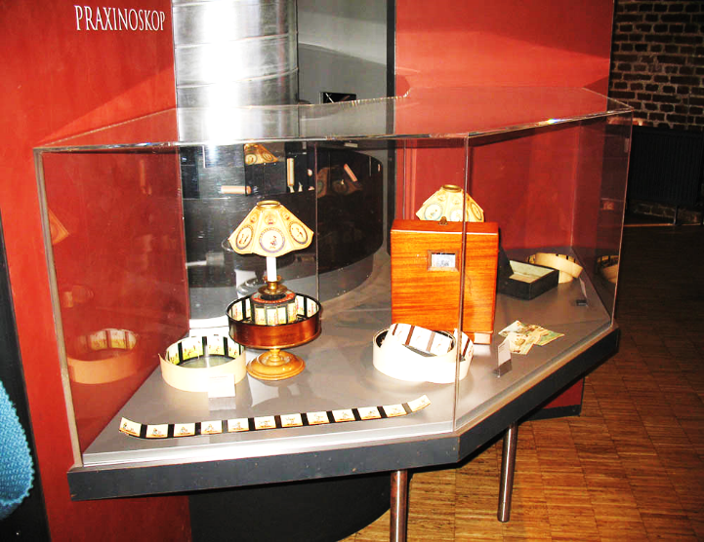
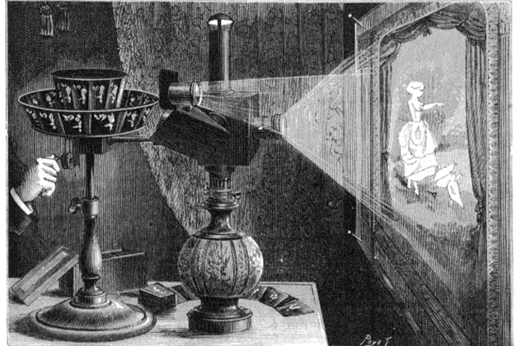


История создания мультфильмов
Древние способы создания мультфильмов, или как это было.
10-11 вв. С классических времен люди делали попытки сделать рисунки живыми и движущимися.
– появились теневые представления, которые были очень похожи на будущие мультфильмы.
15 в. – были выполнены подобия блокнотов, на которых были движущиеся узоры, обычно это были движения человека или животного.
Во второй половине 17 ст. А. Киршер создал «чародейственный фонарь», с помощью которого можно было показывать изображения на стекле.
Одним из созидателей начатков мультфильмов является Э. Рейно – именно он придумал способ выполнения мультфильмов – изображение за изображением.

Slide 11
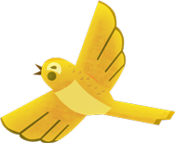
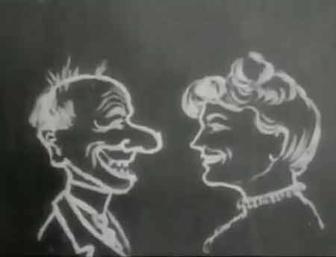
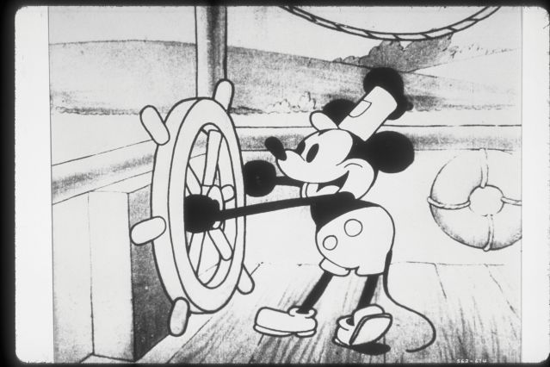

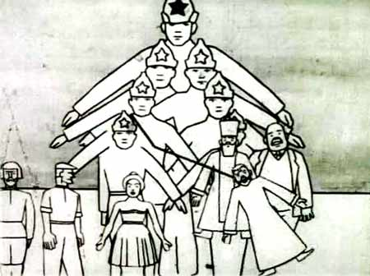
Первые мультфильмы были черно-белыми, изображения – угловатыми и неуклюжими, они еще и были «немыми».
В нашей стране первый мультипликационный фильм появился в 1924 году.

Slide 12
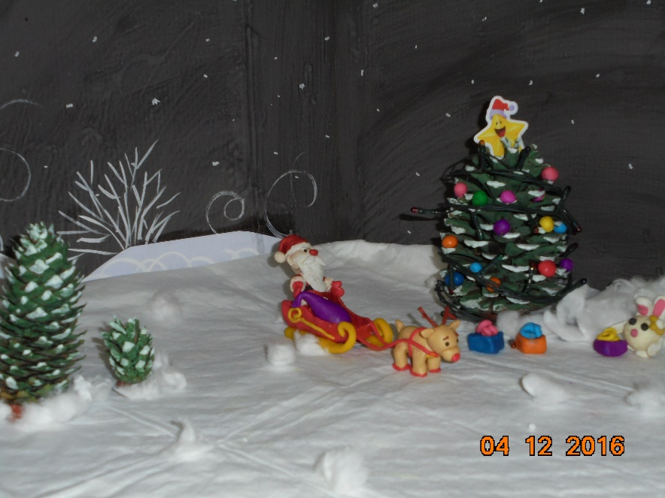
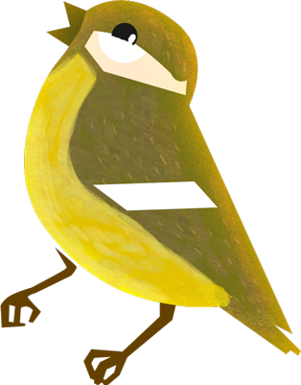
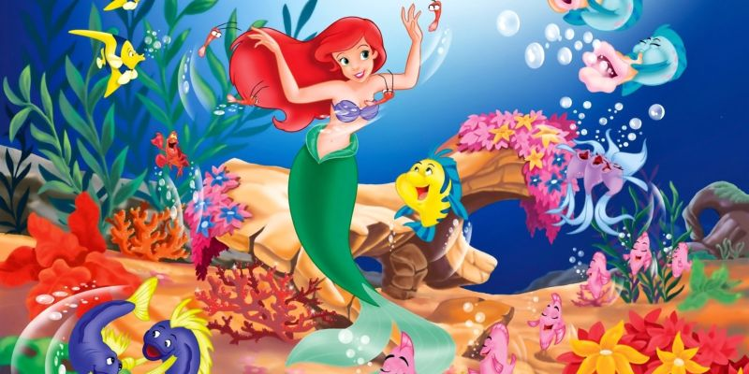

Виды мультфильмов
по способу создания
Рисованный - наиболее древний и самый распространённый вид анимации. Он обладает очень большими возможностями, но и очень трудоёмкий, так как приходится делать тысячи рисунков. Применяются разные способы, которые позволяют облегчить работу. Например, фон, который не меняется в течение сцены, рисуют на картоне.
Пластилиновый - лепим персонажей мультфильма из пластилина. Персонажи могут быть плоскими или и объёмными

Slide 13
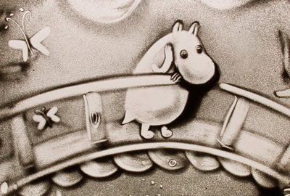
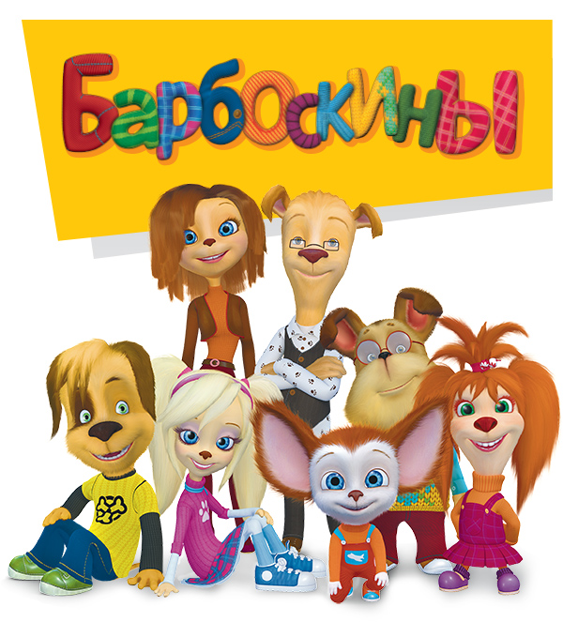
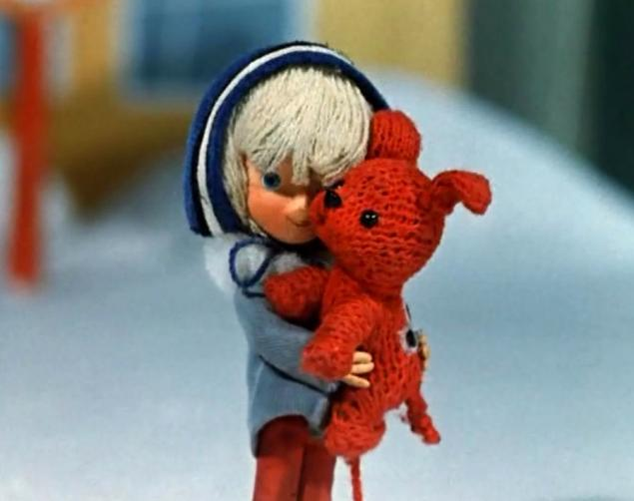
Кукольный – в это виде используют театральные куклы, которые приводятся в движение человеком.
Песочный - для создания мультфильмов используется песок.
Компьютерный - Этот вид анимации использует специальные программы, которые помогают рисовать и «оживлять» рисунки. Но всё-таки 21-й век – это век компьютерных технологий. Поэтому с каждым годом всё больше применяется компьютерная анимация.

Slide 14
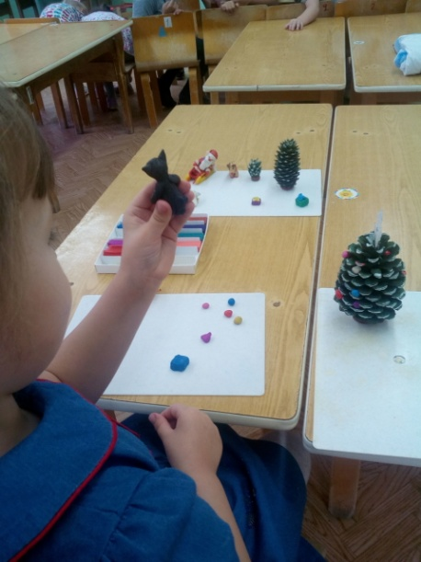
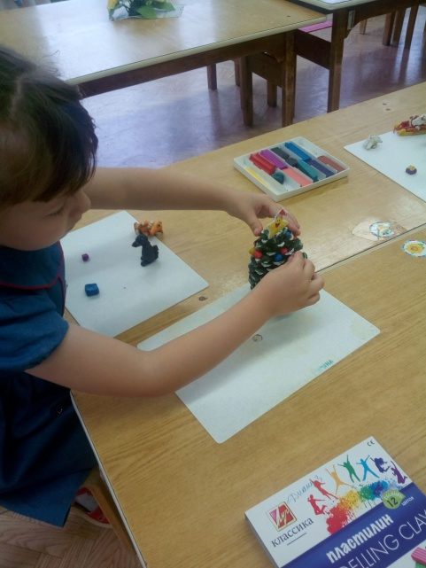
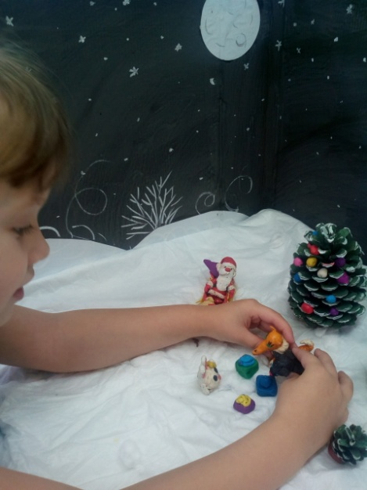
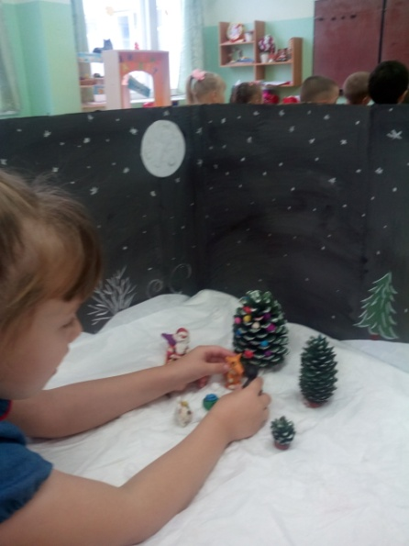
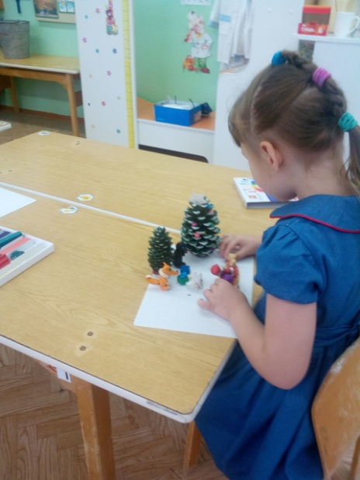
Этапы создания пластилинового мультфильма
Создание мультфильма – очень трудоёмкий процесс. Для того, чтобы персонаж сделал простое движение, надо нарисовать около сотни рисунков. А для десятиминутного мультика их надо сделать около 15 тысяч!
Анимация - это технология, позволяющая при помощи неодушевленных неподвижных объектов создавать иллюзию движения.
Шаг 1: Сценарий будущего мультфильма.
Мы с детьми сформулировали сценарий будущего мультфильма, то есть короткую историю, которую мы хотели переложить на экран.
Сделаем декорации из картона для фона и окрасим его в черный цвет. Для этого использовались все простые подручные предметы, такие как карандаши, ручки, гуашь, сосновые и еловые шишки, вата.
Шаг 2: Подготовка персонажей
Слепим фигурки персонажей из пластилина. Для придания прочности желательно сделать каркас из зубочистки.
Шаг 3: Покадровая анимация: фотографии
Снимать лучше всего со штативом, но если у вас нет такой возможности, можно просто установить фотоаппарат так, чтобы угол съемки не менялся. На каждое простое движение персонажей необходимо сделать минимум 3-4 кадра. У нас не было штатива, поэтому я снимала без штатива.

Slide 15
Шаг 4: Установка программы для создания мультфильмов
Я загрузила и запустила установочный файл Видеоредактора Movavi для Windows. По завершении инсталляции программа для мультфильмов запустится автоматически.
Шаг 5: Добавление файлов
Это сведение полученной последовательности фотографий в единый фильм и наложение на него звука. С помощью программы «Windows Movie Maker» нам это удалось.
Шаг 6: Сохранение готового мультфильма
Кликнем по кнопке Сохранить, в появившемся окне выберем видео формат и нажмем Старт. Таким образом у нас получился мультик. Назвали мы его «Новогодняя лесная сказка».

Slide 16
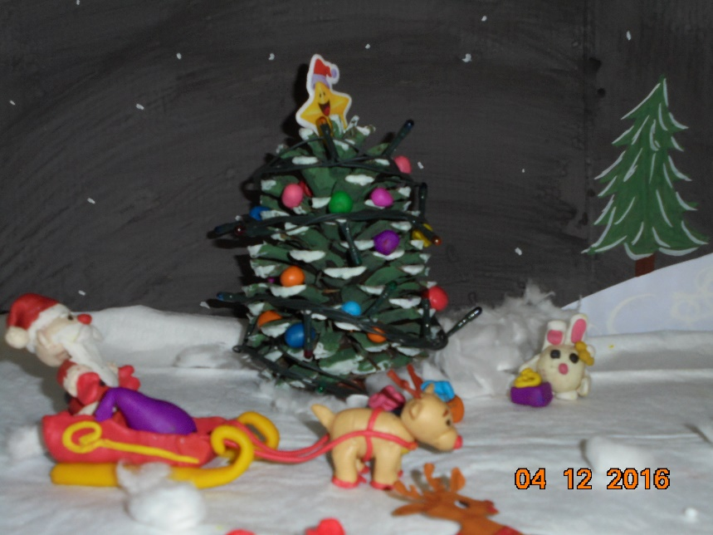
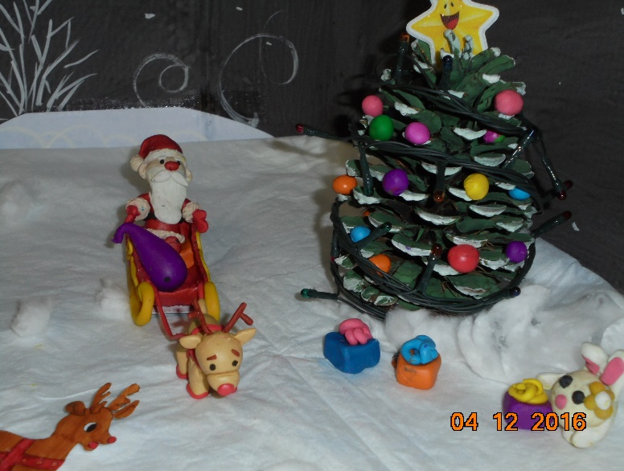
Заключение.
В процессе работы над этой исследовательской работой:
Научились составлять сценарий мультфильма.
Научились изготавливать пластилиновые персонажи и объемные макеты для съемок.
Получили представление о том, как создаются мультфильмы.
Получили навыки самостоятельной работы с цифровой фотокамерой и программой видеомонтажа.
Отсняли более 100 кадров для мультфильма.
Прошли каждый этап создания мультфильма.
Таким образом, мы сумели достичь цели нашего исследования. В ходе выполнения исследовательской работы мы узнала много нового об анимации и поняли, что съемки собственного мультфильма – увлекательное и не очень сложное занятие. Узнали, как работают художники-мультипликаторы. Мы стали лучше рисовать и лепить из пластилина. А самое главное, зная основные секреты создания мультфильмов, смогли создать свой собственный пластилиновый мультфильм. В будущем мы мечтаем создать еще много мультфильмов. Мы хотим в будущем сделать так, чтобы герои разговаривали разными голосами

